Slide 1

CAMPO MINADO
ALUNO: Heitor Carvalho
Projeto da Disciplina LINGUAGEM E TÉCNICAS DE PROGRAMAÇÃO - Uniube Uberlândia

Slide 2
ROTEIRO
INTRODUÇÃO
JUSTIFICATIVA/MOTIVAÇÃO
OBJETIVOS
DESENVOLVIMENTO
CONCLUSÃO
TRABALHOS FUTUROS

Slide 3
INTRODUÇÃO
CAMPO MINADO
Este trabalho apresenta a implementação do jogo Campo Minado, desenvolvido na linguagem C. Utilizando os conceitos passados na matéria de linguagem e técnicas de programação.
Projeto da Disciplina LINGUAGEM E TÉCNICAS DE PROGRAMAÇÃO - Uniube Uberlândia

Slide 4
JUSTIFICATIVA / MOTIVAÇÃO
CAMPO MINADO
A escolha do jogo Campo Minado se deu por ser um desafio clássico que permite praticar estruturas de repetição, condicionais, funções e vetores. Além disso, o jogo possui regras simples, mas exige atenção à lógica, tornando-se um bom exercício para fixação de conceitos.
Projeto da Disciplina LINGUAGEM E TÉCNICAS DE PROGRAMAÇÃO - Uniube Uberlândia

Slide 5
OBJETIVOS
CAMPO MINADO
OBJETIVO GERAL
Desenvolver uma versão funcional do jogo Campo Minado utilizando linguagem C.
OBJETIVO ESPECÍFICO
Implementar um tabuleiro dinâmico utilizando matrizes.
Distribuir minas aleatoriamente.
Permitir interação com o usuário via terminal.
Verificar vitória e derrota com base nas regras do jogo.
Projeto da Disciplina LINGUAGEM E TÉCNICAS DE PROGRAMAÇÃO - Uniube Uberlândia

Slide 6
DESENVOLVIMENTO
CAMPO MINADO
RESULTADOS
Ao executar o jogo Campo Minado é mostrado o campo com um espaço já aberto indicando não ter nenhuma mina próxima representado pelo numero 0.
Projeto da Disciplina LINGUAGEM E TÉCNICAS DE PROGRAMAÇÃO - Uniube Uberlândia

Slide 7
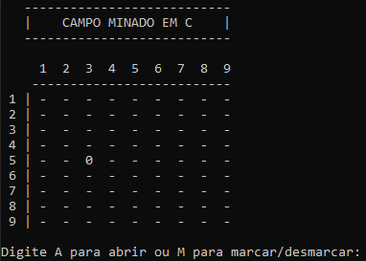
DESENVOLVIMENTO
CAMPO MINADO
Projeto da Disciplina LINGUAGEM E TÉCNICAS DE PROGRAMAÇÃO - Uniube Uberlândia

Slide 8
DESENVOLVIMENTO
CAMPO MINADO
Em seguida é perguntado ao usuário se ele deseja abrir(A) ou marcar(M) um espaço;
Então é pedido as coordenadas do espaço, primeiro do eixo X(linha) e então do eixo Y(coluna);
Após isso o espaço escolhido é aberto ou marcado com base na escolha do usuário;
Projeto da Disciplina LINGUAGEM E TÉCNICAS DE PROGRAMAÇÃO - Uniube Uberlândia

Slide 9
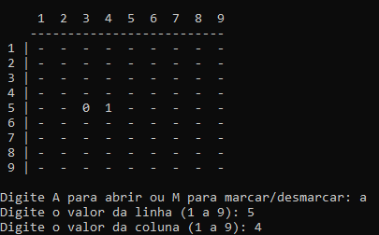
DESENVOLVIMENTO
CAMPO MINADO
Projeto da Disciplina LINGUAGEM E TÉCNICAS DE PROGRAMAÇÃO - Uniube Uberlândia

Slide 10
DESENVOLVIMENTO
CAMPO MINADO
O espaço aberto se não houver uma mina é substituído por um numero indicado a quantidade de minas por perto;
Se marcado o espaço e substituído por um M amarelo indicando;
Após a abertura/marcação do espaço o console é limpo para evitar poluição visual e o campo é recarregado, e esse processo se repete ate o fim do jogo;
Projeto da Disciplina LINGUAGEM E TÉCNICAS DE PROGRAMAÇÃO - Uniube Uberlândia

Slide 11
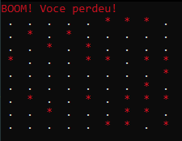
DESENVOLVIMENTO
CAMPO MINADO
O jogo é dado como derrota se o usuário abrir um espaço que possua uma mina, então é mostrado o campo revelando aonde estão todas as minas e finalizando o programa.
Projeto da Disciplina LINGUAGEM E TÉCNICAS DE PROGRAMAÇÃO - Uniube Uberlândia

Slide 12

DESENVOLVIMENTO
CAMPO MINADO
O jogo é dado como vitória caso o usuário abra todos os espaços sem minas ou marcando todos os espaços com minas sem marcar nenhum espaço sem minas;
Então o campo é revelado mostrando aonde estão todas as minas;
Projeto da Disciplina LINGUAGEM E TÉCNICAS DE PROGRAMAÇÃO - Uniube Uberlândia

Slide 13
CONCLUSÃO
CAMPO MINADO
O desenvolvimento desse projeto permitiu colocar em pratica as lições aprendidas em sala de aula;
O objetivo pensado no inicio do projeto de criar um campo minado funcional foi alcançado com sucesso;
Projeto da Disciplina LINGUAGEM E TÉCNICAS DE PROGRAMAÇÃO - Uniube Uberlândia

Slide 14
TRABALHOS FUTUROS
CAMPO MINADO
O que pode ser melhorado para uma outra versão?
Implementar um menu com níveis de dificuldade;
Criar uma interface;
Adicionar suporte a movimentação via teclado em tempo real;
Projeto da Disciplina LINGUAGEM E TÉCNICAS DE PROGRAMAÇÃO - Uniube Uberlândia

Slide 15
AGRADECIMENTOS OBRIGADO.
CAMPO MINADO
Heitor de Souza Carvalho
RA:5165775
Projeto da Disciplina LINGUAGEM E TÉCNICAS DE PROGRAMAÇÃO - Uniube Uberlândia

